Slide 1
TEORIE DRAMATU
27. 11. / 11. 12. / 18. 12. 2013 / Václav Cejpek (zdroj: Manfred Pfister: Das Drama)

Slide 2
determinace inscenovaného textu literárním textovým podkladem
vztah mezi písemně fixovaným textovým podkladem a inscenovaným textem („inscenací“) je otevřený

Slide 3
determinace inscenovaného textu literárním textovým podkladem
škála možných vztahů – krajní pozice:
každé gesto a každá akce jsou vázány na promluvu a jsou jí jednoznačně vyžadovány
Racine: repliky postav určují každou důležitou akci – jednání a děj se zde vyskytují jen jako forma mluveného slova
nejsou zapotřebí žádné scénické poznámky popisující akci – všechny jsou takříkajíc „dialogizovány“

Slide 4
determinace inscenovaného textu literárním textovým podkladem
mezi slovy a pohyby neexistují přímé, jednoznačné a nutné vztahy (Čechov)
režisér a herci sami vypracovávají paralingvistickou, mimickou a gestickou realizaci replik (*paralingvistický = týká se hlasitosti, intonace, pauz v mluvení atp.)
možné jsou různé pozice a kombinace na této škále
historická podmíněnost – epochy, kde je text důležitý nebo klíčový
epochy experimentální, kde slábne pozice textu (CDA, absurdní divadlo….)
aplikace jiných přístupů na původní záměr textu – např. psychologicko-realistická interpretace antické tragédie

Slide 5
vzájemný vztah znakových systémů – kvantitativní hledisko
příklady z různých historických období – kvantitativní hledisko
chybí optické zobrazovací prostředky (osvětlení, scénografie) – důležitosti nabývá slovo (alžbětinské divadlo)
rezignace na jakékoli mimojazykové prostředky (tzv. knižní drama (P. B. Shelley: Odpoutaný Prométheus, J. W. Goethe: Faust II, K. Kraus: Poslední dny lidstva)
dnes: relativnost pojmu knižní drama
kontrapunkt: pantomimické hry, balet – absolutní absence jazykového kódu

Slide 6
vzájemný vztah znakových systémů – kvantitativní hledisko
Handke – rezignace na jazykový kód (Svěřenec chce být poručníkem, Hodina, kdy jsme o sobě navzájem nic nevěděli)
Seneca, renesance – silná dominance jazykového kódu, akce téměř nejsou zobrazovány, akce jsou převáděny do mluvy
naturalistické drama, moderní absurdní divadlo aj. – dominance mimicko-gestického prvku
postavy jsou jedinci s redukovaným vědomím – důsledkem je redukce jazykové komunikace
alžbětinské masky (masques) – podřízená role jazykového kódu, dominance stylizovaného pohybu (tanec)

Slide 7
vzájemný vztah znakových systémů – kvantitativní hledisko
opera – oslabení jazykového kódu – důraz na spektakulárnost (scénografie, hudba, zpěv…)
moderna – odliterárnění a dominance mimojazykových znakových systémů

Slide 8
vzájemný vztah znakových systémů – kvalitativní hledisko
časový vztah zapojení jazykových a mimojazykových prvků
současně – simultánně
jednání provázené slovy
analyticky: mimika a gesta ozřejmují to, co bylo řečeno (klasicistní drama)
synteticky – mimika a gesta překračují, co bylo řečeno, relativizace řečeného nebo protiřečení

Slide 9
vzájemný vztah znakových systémů – kvalitativní hledisko
postupně, po sobě – sukcesivně
nejdříve slova, pak akce → jednání beze slov

Slide 11
dramatický text a divadelní forma

Slide 12
vztah jeviště a hlediště
dramatické texty jsou spoluurčovány prostorovými a technickými možnostmi jeviště
přenos textů z textem původně zamýšleného prostoru do prostoru jiného
např. Shakespearovy hry na kukátkovém jevišti (antiiluzivnost vs. iluzivnost)
antika v moderním divadle atd.

Slide 13
vztah jeviště a hlediště
antická tragédie
amfiteátr
středověké drama – mystéria
mansionová scéna, pageants…
alžbětinské drama
budova alžbětinského divadla (2 tisíce diváků)
anglické divadlo za restaurace
divadelní sál bez opony(500 diváků)
moderní jeviště 19. a 20. stol.
kukátkové divadlo – iluzivnost, oddělení diváků od jeviště
moderní divadelní prostory – rušení bariéry mezi hledištěm a jevištěm

Slide 14
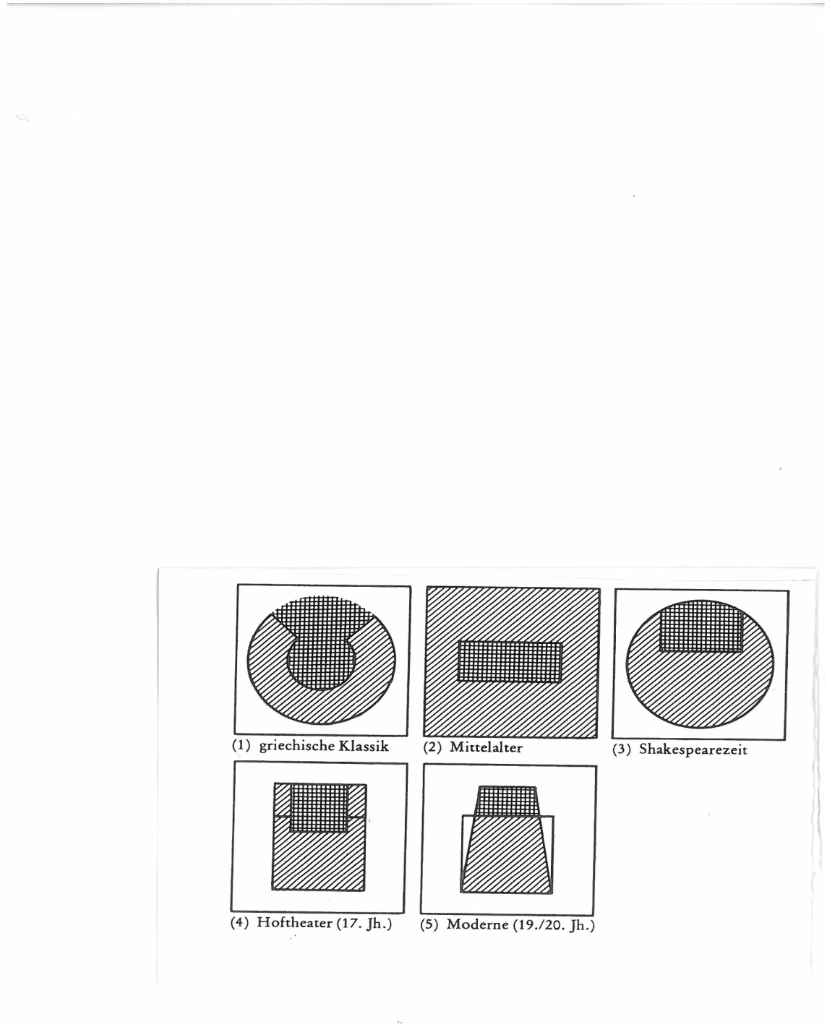

Slide 15
vztah reálný jevištní prostor a fiktivní místo děje
jeviště zůstává jevištěm (antiiluzivnost)
Brecht – epické divadlo aj.
jeviště se chce jevit jako něco jiného (iluzivnost)
naturalistické divadlo – čtvrtá stěna

Slide 16
dramatický text a mimojazykové prostředky
určité jazykově-literární struktury jsou podmíněny ekvivalentními mimojazykovými strukturami

Slide 17
vztah herec – fiktivní postava
reálná osoba herce vs. fiktivní postava
splynutí herce a postavy („převtělení, přetělesnění – naturalistické divadlo, K. S. Stanislavskij)
„On Leara nehrál, on Learem byl.“
zůstává rozdíl mezi hercem a postavou, nemizí hercova identita
„To, že herec stojí na jevišti ve dvojí podobě, jako Laughton a jako Galilei, že předvádějící Laughton nemizí v předváděném Galileim (...), neznamená koneckonců nic víc, než že už není zastírána skutečná, běžná praxe – na jevišti přece opravdu stojí Laughton a předvádí, jak uvažuje o Galileovi.“ (Brecht k inscenaci Galilea v Los Angeles r. 1947)

Slide 18
vztah herec – fiktivní postava
jednání postavy je vyplňováno realistickými detaily
naturalistický herecký styl Stanislavského
jednání postavy je typizačně redukováno na základní způsoby jednání (stylizace)
řecká tragédie, barokní opera…

Slide 19
drama a film

Slide 20
drama a film
počátky filmu – film je technická možnost fixovat divadlo fotograficky a učinit z něho masovou záležitost
film – technologická reprodukce plurimediálního textu
rozdíly divadlo a film
časový odstup produkce a recepce u filmu
absence feedbacku u filmu

Slide 21
drama a film
shody divadlo a film (odlišnosti od narativních textů)
plurimedialita
kolektivnost produkce a recepce

Slide 22
drama a film
shody film a narativní texty (odlišnost od dramatických textů)
průběh jednání ve filmu je prezentován jako nekontinuální sled záběrů
odlišnost divadlo: uzavřená scénická jednota v časoprostorovém propojení
film – každý záběr může být jinou variací: velikost záběru, perspektiva záběru, spojování záběrů (střih prolínačka aj.), osvětlení, pohyb kamery…
odlišnost divadlo: pevně určená časoprostorová kontinuita a homogenita jednoho scénického segmentu

Slide 23
drama a film
variabilní a pohyblivá kamera umožňuje změny v chronologii (retrospektiva)
zrychlení – zpomalení
změny zobrazovací perspektivy
ve filmu vzniká zprostředkující komunikační systém („vypravěč“ – pozice V2 fiktivního vypravěče v narativních textech)
konfrontace diváka není bezprostřední jako v divadle, ale zprostředkovaná (výběr perspektivy, kompozice, důrazy, členění…)

Slide 24
drama a film
film je umění, kde se překrývají strukturální prvky dramatických a narativních textů

Slide 25
drama a film – filmový střih
angl. Film Editing
montáž
střih
zpracování a strukturace natočených záběrů
podstatný prostředek při filmovém vyprávění – nositel vlastní sémantiky záběrů

Slide 26
drama a film – filmový střih
Historie filmu a filmového střihu
první „filmy“ jen jeden záběr kamery – cca 30 – 60 sekund
bratři Lumièrové
Dělníci odcházející z Lumièrovy továrny
Kováři při práci
Pokropený kropič
Příjezd vlaku na nádraží v La Ciotat
jde spíš o „dokumenty“

Slide 27
bratři Lumièrové

Slide 28
drama a film – filmový střih
Georges Meliès
obohatil film o efekty, triky a hraný děj (příběh)
stop trik – zastavení kamery a proměna scenérie
jako první nastoupil cestu, která učinila z filmu umění

Slide 29
drama a film – filmový střih
George Albert Smith
1899 - Polibek v tunelu
jízda duchů (Phantom Ride) – kamera připevněná vpředu na lokomotivě
V protisměru vyjíždí lokomotiva
vjezd do tunelu – phantom ride
polibek ve „tmě tunelu“
výjezd z tunelu
http://www.youtube.com/watch?v=91jwTCcXW2Y

Slide 30
drama a film – filmový střih
1900 - film Babiččiny brýle na čtení
Point-of-View-Shot – pohled z určitého místa, záběr z určitého místa, tzv. subjektivní kamera
např. sled dvou záběrů: 1. postava se někam dívá (do jednoho bodu mimo obraz), 2. následuje z hlediska postavy záběr na to, na co se postava dívá
záběry točené přes zvětšovací sklo – při Point-Of-View-Shot
http://www.youtube.com/watch?v=6ho05y9IMr4

Slide 31
drama a film – filmový střih
Lev Vladimirovič Kulešov
nezáleží na tom, jak jsou záběry natočeny, ale jak jsou nastříhány
podstata filmového umění netkví uvnitř natočených úseků, al v jejich řetězení-spojování

Slide 32
drama a film – filmový střih
Kulešovův efekt
dlouhý detailní záběr neutrálně se tvářícího herce Ivana Mozžuchina
na tento záběr jsou postupně nastřiženy 3 záběry:
talíř polévky - mrtvá dívka v rakvi - lehce oděná žena na divanu
stejný výraz tváře Mozžuchina působil na diváky jako tři rozdílně zahrané emoce:
hlad – smutek - náklonnost

Slide 33
drama a film – filmový střih
tento princip využil Alfred Hitchcock ve filmu Okno do dvora –
James Stuart se stejným výrazem tváře (stejný záběr) pozoruje polonahou ženu a malého mrtvého psa – vyvolává to dojem různých emocí odrážejících se v hercově tváři

